Slide 1
ALOKASI ASET INVESTASI
DR. HERMAN S. MBA
Magister DESAIN

Slide 2
Bacaan
Bodie, Z., Kane, A., Marcus, A.J., Investment & Portfolio Management, 9th. Ed., Mc. Graw Hill, 2011.
Hirschey M., Nofsinger, J., Investment: Analysis and Behaviour, Mc. Graw Hill, 2008.
Graham Benyamin, The Intelligent Investor, 4th. Ed., Harper, 2006.
Hirt, G.A., Block, S.B., Fundamental of Investment Management, 10th.Ed., Mc. Graw Hill, 2008.
Friedson, M.S., How to Be a Billionaire, John Willey & Sons, 2000.
Koch, E.T; Salvo, D., Investing, 3rd , Investing, Prenada Media, 2008.
Manurung, A.H., Wealth Management,: Menuju Kebebasan Finansial, Kompas Media Nusantara, 2008.

Slide 3
INVESTASI
Apa tujuan investasi anda?
Berapa lama jangka waktu investasinya?
Apa jenis investasi yang sesuai?

Slide 4
INVESTMENT OBJECTIVES
Investing for retirement
Investing to meet other financial goals
Investing is not a game

Slide 5
PERAMALAN BISNIS & INVESTASI
Prinsip utama investasi adalah bahwa nilai yang ditanamkan harus memberikan hasil pengembalian yang terbaik diantara berbagai alternatif investasi yang ada.
Teknik peramalan bisnis dapat dimanfaatkan untuk pengambilan keputusan terhadap investasi yang akan dipilih.

Slide 6
MENGELOLA RESIKO
Untuk mengurangi tingkat resiko terhadap investasi yang dilakukan, seorang manager ataupun investor yang ‘bijak’ sebaiknya memahami instrumen investasi yang akan dia masuki dan mampu melakukan analisis prospek dan resiko dari masing2 instrumen investasi.

Slide 7
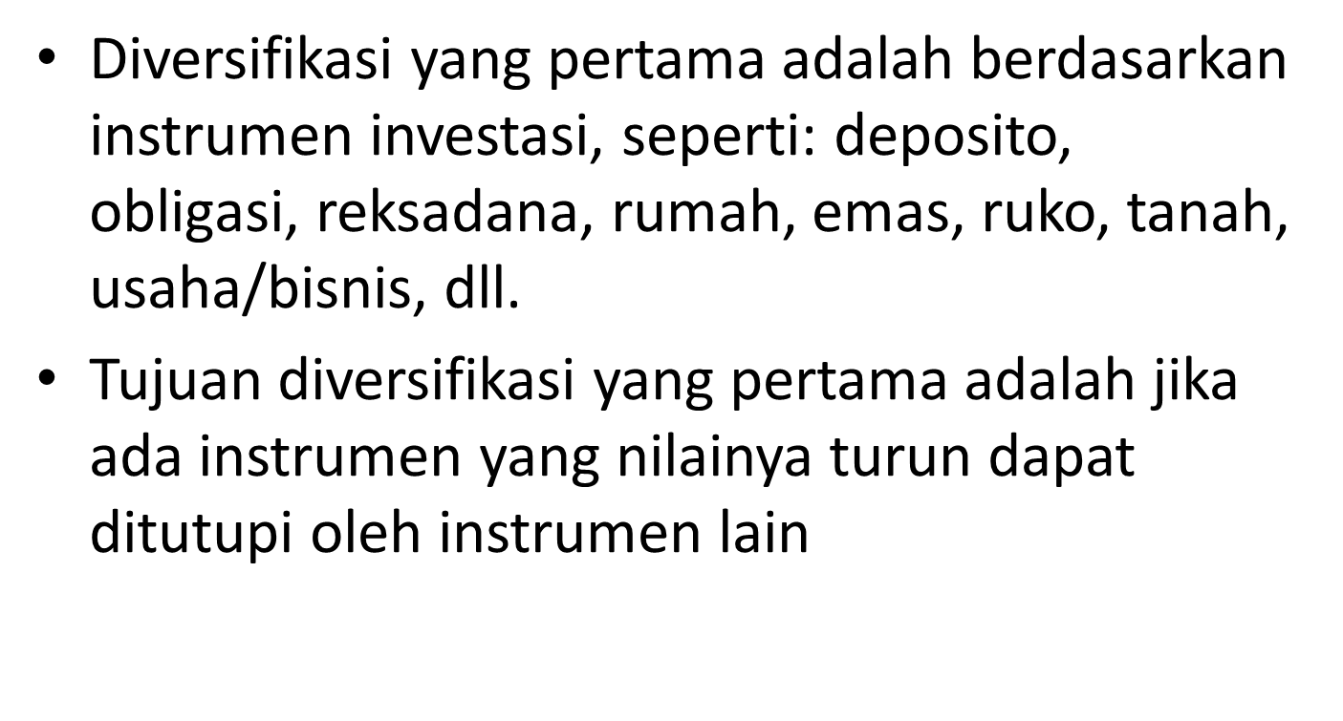
Diversifikasi Tahap I

Slide 8
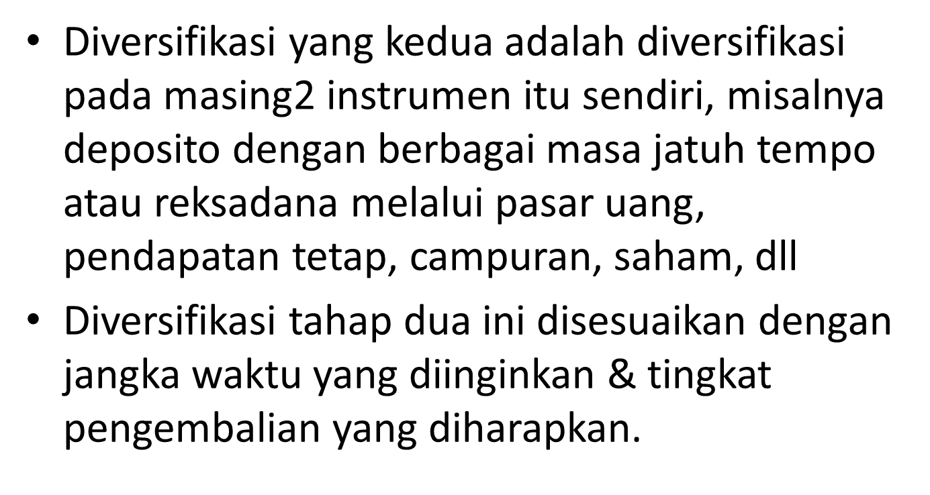
Diversifikasi Tahap II

Slide 9
Diversifikasi Tahap III
Memilih yang terbaik pada masing-masing kategori investasi.
Misal:
Saham: Saham perusahaan apa saja yang sebaiknya dipilih dan kenapa?
Reksadana: reksadana mana sajakah yang akan dibeli?, dll.

Slide 10
ALOKASI ASET
Alokasi aset adalah membagi aset yang dimiliki ke berbagai instrumen investasi.
Faktor yang perlu dipertimbangkan pada alokasi aset:
- Toleransi dari pemilik dana.
- Umur dikaitkan dengan resiko
- Perioda investasi

Slide 11
PROFIL RESIKO
Ukur profil resiko Anda dgn instrument yang ada, contoh: https://www.apps.asiapacific.hsbc.com/1/2/imo2/risk-profiling-questionaire
Alokasikan investasi berdasar profil resiko, Contoh:
Profil Resiko | Pasar Uang | Obligasi | Saham
Investor Defensif | 50% | 40% | 10%
Investor Konservatif | 30% | 40% | 30%
Investor Moderat | 20% | 30% | 50%
Investor Agresif | 10% | 20% | 70%

Slide 12
ALOKASI ASET
Alokasi aset berdasarkan usia
UMUR | BERANI |  |  | SEDANG |  |  | KONSERVATIF
 |  | Tumbuh |  |  | Tumbuh |  |  | Tumbuh
 | Aman | Sedang | Cepat | Aman | Sedang | Cepat | Aman | Sedang | Cepat
20-30 | 20% | 40% | 40% | 30% | 35% | 35% | 40% | 30% | 30%
30-40 | 30% | 35% | 35% | 40% | 30% | 30% | 50% | 25% | 25%
40-50 | 40% | 30% | 30% | 50% | 25% | 25% | 60% | 20% | 20%
50-90 | 50% | 25% | 25% | 60% | 20% | 20% | 70% | 15% | 15%
Aman = Bunga atau hasil kurang dari 15%, kepastian 95%-100 %
Sedang = Bunga atau hasil antara 15-100%, kepastian 50%-95%
Tinggi = Bunga atau hasil diatas 100%, kepastian dibawah 50%

Slide 13
Contoh Alokasi Dana
Jenis Investor | Contoh Alokasi Dana Rp 2 juta pada Jenis Instrumen Investasi |  |  |  |  |  | Total Investasi
 | Deposito/Pasar Uang |  | Obligasi |  | Saham
 | Alokasi (%) | Dana (Rp) | Alokasi (%) | Dana (Rp) | Alokasi (%) | Dana (Rp) | (Rp)
Konservatif | 80 | 1,600,000 | 10% | 200,000 | 10% | 200,000 | 2,000,000
Moderat | 60 | 1,200,000 | 20% | 400,000 | 20% | 400,000 | 2,000,000
Agresif | 20 | 400,000 | 30% | 600,000 | 50% | 1,000,000 | 2,000,000

Slide 14
TINGKAT PENGEMBALIAN & RESIKO
Pertimbangkan: Warren Buffet sebagai salah seorang investor paling canggih di dunia hanya mendapatkan rata-rata 23% profit per tahun selama 30 tahun.

Slide 15
Tingkat Pengembalian & Resiko
No | Produk | Resiko | Potensi Return | Jangka Waktu
1 | Tabungan, Deposito, Reksadana Pasar Uang | Rendah | Rendah | Pendek (di bawah 1 tahun)
2 | ORI, Reksadana Pendapatan Tetap | Sedang | Sedang | Menengah (antara 1 sampai 5 tahun)
3 | Reksadana Campuran | Sedang | Sedang | Panjang (antara 5-8 tahun)
4 | Saham, Reksadana Saham (utk investasi) | Tinggi | Tinggi | Panjang (di atas 8 tahun)
5 | Saham untuk trading | Tinggi | Tinggi | Di bawah 1 bulan
6 | Tanah, Ruko | Sedang | Sedang | Panjang (di atas 5 tahun)
7 | Emas | Sedang | Sedang | Menengah (antara 2 sampai 5 tahun)

Slide 16
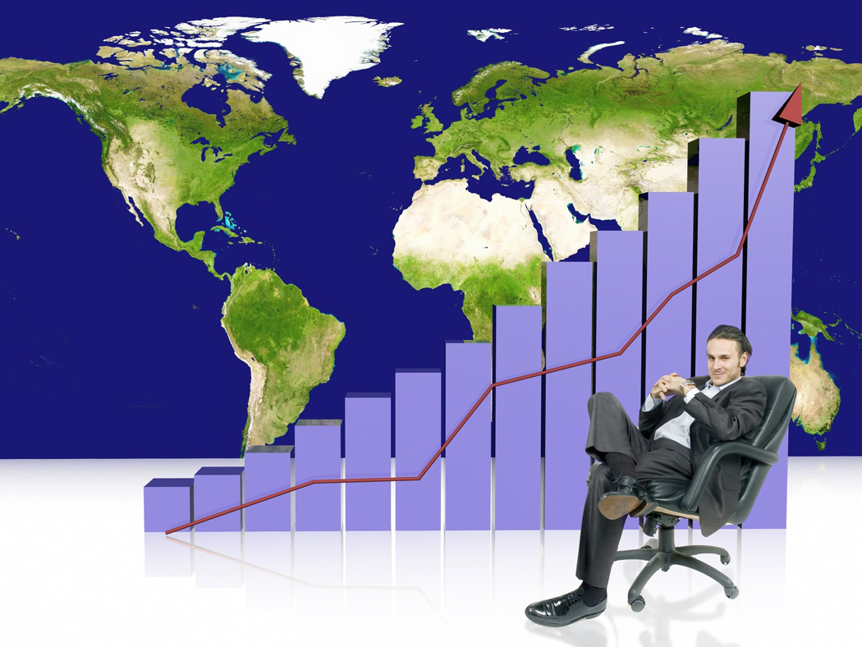
A Journey of a thousand miles
Must begin with a single step
Chinese Proverb
Terima Kasih

